Slide 1
Progetto TPSIT
Web-App per la prenotazione di Hotel
Alessandro Sicignano

Slide 2
Indice
01
02
Descrizione del progetto
Middleware
Descrizione e obiettivi del progetto
Servlet e URI esposti
03
04
Back End
Front End
Modello E-R, modello logico e funzioni utilizzate
Tecnologie utilizzate, Mockup e Versioning
05
06
GDPR
Conclusioni
Linee guida europee
Risultati raggiunti e possibili espansioni

Slide 3
Descrizione del Progetto
Obiettivi dell'applicazione
Contesto del progetto
Una Web-App che simula la prenotazione di stanze d'hotel, utilizzando i dati geografici e le API open source di OpenStreetMap per il recupero delle informazioni sui Points of Interest (POI).
Tipologia
Web-App che segue il modello Model View Controller (MVC)
Tecnologie
IntelliJ IDEA
MariaDB
Tomcat Server
NPM (node)

Slide 4
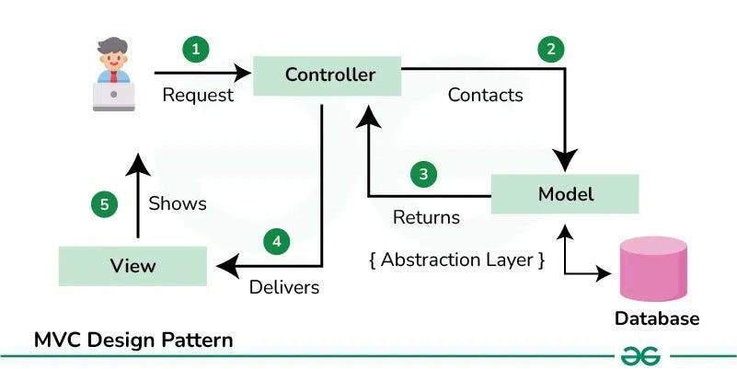
Architettura MVC
View: interfaccia utente. JSP compilate lato server con session filtering integrato.
Controller: gestione richieste HTTP. Ogni Servlet risponde ad un URI e implementa i metodi REST.
Model: persistenza dati. Procedure, trigger ed eventi garantiscono l’integrità.

Slide 5
Back End - Modello E-R
Tabelle nel database MariaDB

Slide 6
Back End - Modello Logico
Tabelle nel database MariaDB
users
users_pass_change
Dati pubblici dell'utente (nome, cognome, pfp)
Codici di cambio password con scadenza
users_email
users_poi
Email separata (pseudonimizzazione GDPR)
Relazioni tra utente e POI (like e preferiti)
users_pass
users_poi_comment
Hash one way della password
Commenti lasciati dagli utenti ai POI
users_verify
users_reserve_poi
Codici UUID di verifica email con scadenza
Prenotazioni: start, end, con controllo vincolo

Slide 7
Back End - Funzioni del Database
Procedure, eventi e trigger per integrità e sicurezza
Eventi
› purge_unused_code - rimuove i codici di cambio password scaduti
› purge_non_verified - elimina gli account non verificati ed i relativi codici
Procedure principali
› INSERT_NORMAL_USER – inserisce un nuovo utente garantendo l’integrità referenziale tra password, email e profilo
› VERIFY_USER - verifica un’email e ritorna un codice di stato (trovato/non trovato/trovato ma scaduto)
Trigger
› check_reservation - garantisce che le prenotazioni per lo stesso POI non si sovrappongano nel tempo

Slide 8
GDPR
Tecniche adottate per la conformità al GDPR europeo
Pseudonimizzazione
Le informazioni sensibili di un utente sono separate dalla tabella principale. Ogni dato identificativo è sostituito da un “alias”, rendendo difficile la profilazione.
Minimizzazione dei dati
Vengono richieste all'utente solo le informazioni strettamente necessarie al funzionamento del servizio, in linea con il principio di data minimization del GDPR.
Hashing delle password (scrypt)
La password in chiaro non viene mai salvata. Viene applicato l'algoritmo scrypt con salt casuale, generando un fingerprint one-way resistente ad attacchi brute force.

Slide 9
Middleware - Controller
Architettura delle Servlet Java su Tomcat
Come funzionano le Servlet?
Entità DB trasposte
▸ Ogni Servlet è associata ad un URI specifico.
User, POIMeta, UserPOIMeta, Comment - convertite in JSON per la View
▸ Tomcat agisce da Container e gestisce il ciclo di vita dei thread.
Classi Helper
▸ I metodi HTTP (GET, POST, DELETE) determinano il comportamento.
ServletHelper, MailHelper, HashHelper, GoogleHelper
▸ Session Filtering integrato: impedisce l’accesso non autorizzato.
Classi Oggetto
▸ Le classi Helper (ServletHelper, MailHelper) evitano la duplicazione del codice.
DBConnection, Fetch, RequestManager - da istanziare prima dell'uso

Slide 10
URI Esposti
Endpoint del middleware e metodi HTTP supportati
URI | Metodi | Descrizione
/signin | GET, POST | Registrazione utenti con invio email di verifica
/login | POST | Autenticazione e creazione sessione
/google | POST | Login/registrazione OAuth2 con validazione JWT
/load | GET | Caricamento dati utente per la mappa principale
/getmeta | GET | Metadati POI (like, commenti, relazioni) in JSON
/updatemeta | GET, POST, DELETE | Aggiornamento like, salvataggi e commenti
/reserve | GET, POST | Creazione ed eliminazione prenotazioni
/change | GET, POST | Cambio password via codice email
/changeprofile | GET, POST | Modifica dati profilo e foto
/image | GET | Invio foto profilo come stream binario

Slide 11
Front End - View
Tecnologie e ottimizzazioni del layer di presentazione
Tecnologie principali
Ottimizzazioni implementate
◆ JSP (“compilate” a HTML)
Caching delle query
◆ TypeScript bundled con Webpack
I dati geografici difficilmente cambiano, vengono “cachati” lato client per ridurre le query esterne.
◆ OpenLayers per mappe interattive
◆ OpenStreetMap per I dati della mappa
Lazy update relazioni
Like e salvataggi vengono aggiornati lato server solo alla chiusura del popup. Le modifiche vengono salvate in locale dando l’illusione di responsività immediata all'utente.
API OpenStreetMap utilizzate
› Nominatim /reverse - info da coordinate
› Nominatim /search - ricerca testuale
Bounding box dinamica
Le query Overpass sono limitate allo schermo visibile più un buffer proporzionale allo zoom.
› Nominatim /lookup - info da OSM ID
› Overpass - query strutturate (QL)

Slide 12
Front End - View
Mockup della Web-App - Pagina di login (index.jsp)

Slide 13
Front End - View
Mockup della Web-App - Pagina della mappa (map.jsp)

Slide 14
Front End - View
Mockup della Web-App - Pagina della mappa (Routing mode) (map.jsp)

Slide 15

Versioning
Gestione del codice sorgente
GitLab e Git
Versioning del software effettuato tramite Git
Push della repo in remote su Gitlab sul branch “dev”

Slide 16
Conclusioni
Risultati raggiunti e possibili espansioni
Risultati
Autenticazione “classica” o con OAuth2 (Google)
Implementazione di una mappa interattiva tramite OpenLayers e OpenStreetMap
Interazione con i POI (like, salva, commenti) e visualizzazione della strada migliore per raggiungerli (OSRM)
Pseudonimizzazione e hashing della password (feature di Sicurezza, GDPR)
Miglioramenti futuri
Navigazione in tempo reale
Filtri avanzati nella ricerca di hotel (tramite API di terze parti)
Miglioramento dell’interfaccia di prenotazione
Maggior controllo sul proprio profilo

